Slide 1




Die Frau
GESKES Day 31.10.2024 Stadtspital Zürich Triemli / Online
Anmeldung
www.geskes.ch
Programm
13:00 | Eintreffen der Teilnehmer:innen
13:10 | Begrüssung & Moderation Teil I Maja Dorfschmid, KD Dr. med. Patricia Fodor, Dr. med. Janna Schraven
13:15 | Geschlechtsunterschiede in Ernährung & metabolischer Gesundheit Prof Dr. med. et phil. Lia Bally, Leiterin Ernährungsmedizin, Universität Bern
13:50 | Endometriose Dr. med. Daniel Passweg, Leitender Arzt Gynäkologie & Geburtshilfe, STZ Laura Schütz, BSc, Ernährungsberaterin SVDE, STZ
14:30 | Anekdoten und Fallgeschichten vom Rande der Langstrasse Dr. med. Robert Matesic, Stadtärztlicher Dienst, Zürich
15:00 | Pause
15:25 | Begrüssung & Moderation Teil II
15:30 | Krebserkrankungen bei der Frau mit Fokus auf Ernährung Dr. med. Anja Rückert, Oberärztin m.e.V. Onkologie, STZ Maaike von Stuckrad, BSc, Ernährungsberaterin SVDE, STZ
16:00 | Dick und dünn: Was machen Mutter und Kind? Dr. med Gabriela Stocker, Leitende Ärztin Gynäkologie & Geburtshilfe, STZ Gestationsdiabetes Dr. med. Samuel Seidenberg, Oberarzt Endokrinologie, STZ Kathrin Hablützel, BSc, Ernährungsberaterin SVDE, STZ
16:45 | Sporternährung – Auf was Athletinnen bei der Ernährung und im Training achten sollen Simone Reber, BSc, Ernährungsberaterin SVDE, Eat2Perform
17:15 | Zusammenfassung, Fazit, Verabschiedung
Evaluation
nach Kurs

Slide 2
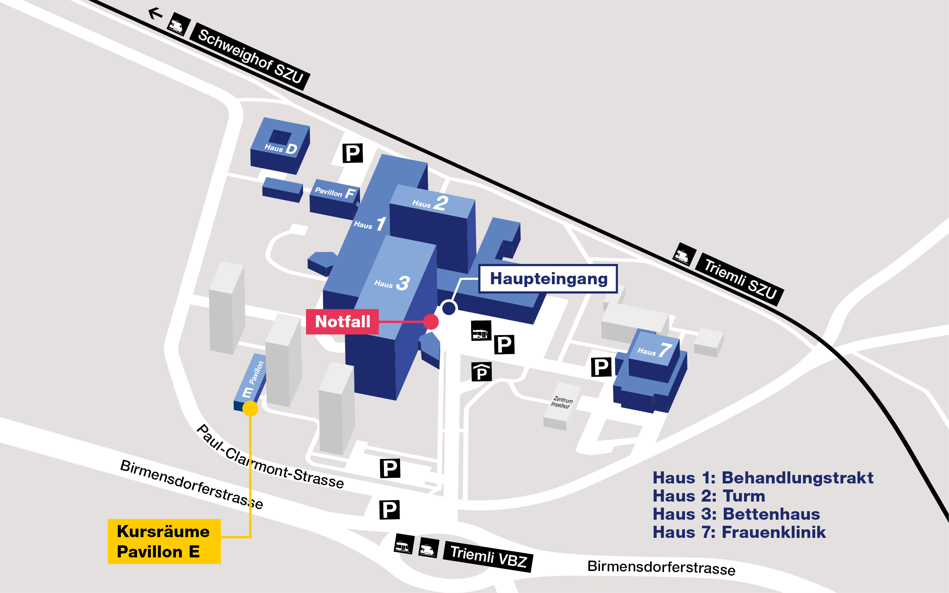






Kursort | Festsaal Triemli, Stadtspital Zürich Triemli (STZ) Birmensdorferstrasse 497 8063 Zürich
Organisation | Maja Dorfschmid, BCS, Ernährungsberaterin SVED, Leiterin ERB, STZ KD Dr. med. Patricia Fodor, Stv. CA Intensivmedizin, STZ Dr. med. Janna Schraven, LA Viszeralchirurgie, STZ
Kosten | CHF 80-. Nicht GESKES Mitglied CHF 60.- GESKES Mitglied CHF 20.- Studierende Kostenlos Mitarbeitende Stadtspital Zürich Kostenlos CAS Clinical Nutrition Teilnehmende
Punkte | GESKES SSNC CAS 0.25 ECTS SVDE-ASDD 2 Punkte SGAIM-SSMIG 2 Punkte SGI-SSMI X Punkte SGC-SSC X Punkte SGGG X Punkte
Zielpublikum | Ärzt:innen, Ernährungsberater:innen, Apotheker:innen Pflegefachpersonal, Ernährungswissenschaftler:innen
Partner

